Slide 1
NAMIK KEMAL ÜNİVERSİTESİ YABANCI DİLLER YÜKSEKOKULU 2017-2018 AKADEMİK YILI Oryantasyon Programı
Benvenuto
Hoşgeldiniz
Welcome
Willkommen
Bienvenido
Bienvenue
환영합니다

Slide 2
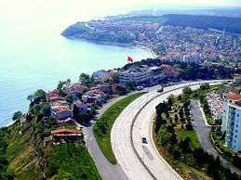
Tekirdağ Hakkında Genel Bilgi
Tekirdağ, Türkiye’nin kuzeybatısında, Marmara denizinin kuzeyinde ve tamamı Trakya topraklarında yer alan bir il olup, 6313 km2 yüzölçümüne sahiptir. Nüfusu 2016 verilerine göre 972,875’tir.
Tekirdağ’ın geçmişi taş devrine kadar inmektedir. 1357 yılında şehir ve yöre Türkler tarafından fethedilerek, ebediyen Türklerin hakimiyetine geçmiştir. Romalılar devrinde Rhadesthus, Bizans devrinde Rodosto olarak anılmakta idi. Türkler Tekirdağ’ ı fethettikleri zaman adı Rodosçuk, daha sonra Osmanlılar döneminde
Tekfurdağ olarak adlandırılmıştır.
Cumhuriyet döneminde ise şehir
TEKİRDAĞ adını almıştır.

Slide 3
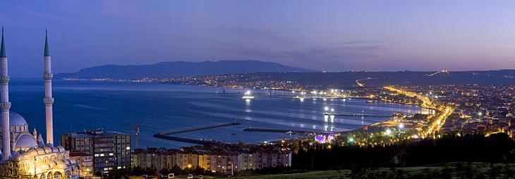
Tekirdağ Hakkında Genel Bilgi
Merkez ilçe Süleymanpaşa başta olmak üzere 11 ilçeden oluşmaktadır. Ekonomisi ağırlıklı olarak tarım, hayvancılık ve sanayiye dayanan Tekirdağ, doğal güzellikleri ve mavi bayraklı plajlarıyla bir turizm kenti de olmaya adaydır. Taş Devrinden günümüze, bölgeye adını da vermiş olan Traklar’ın yanı sıra, çok sayıda medeniyete ev sahipliği yapmış olan Tekirdağ, medeniyetler köprüsü olma özelliği taşımaktadır. Her gün değişen ve gelişen Tekirdağ, sosyal ve kültürel imkanlarıyla büyük şehrin karmaşasından uzak, huzurlu, güvenli ve modern bir şehir portresi çizmektedir.
Tekirdağ’da görebileceğiniz yerler arasında :
→ Namık Kemal Evi → Rakoczi Müzesi
→ Arkeoloji ve Etnografya Müzesi →Süleymanpaşa Bedesteni
→ Rüstempaşa Camisi
→Eski Cami
→ Orta Cami

Slide 4
NKÜ Hakkında Genel Bilgi
KURULUŞ: 2006
REKTÖRÜMÜZ: Prof. Dr. Osman ŞİMŞEK
Namık Kemal Üniversitesi bünyesinde;
-10 Fakülte -3 Enstitü
-3 Yüksekokul -11 Meslek Yüksekokulu
-11 Araştırma ve Uygulama Merkezi
-Rektörlüğe bağlı 5 Bölüm Başkanlığı bulunmaktadır.
http://www.nku.edu.tr

Slide 5
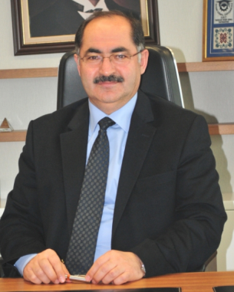
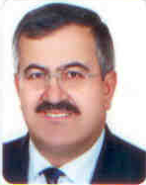
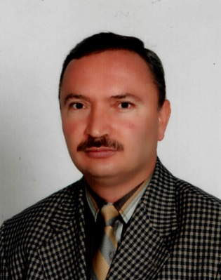
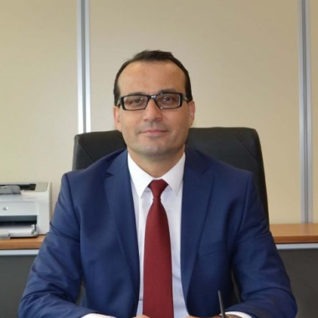
İdari Yapı
Prof. Dr. Osman ŞİMŞEK Rektör
Prof. Dr. Mehmet İhsan SOYSAL
Rektör Yardımcısı
Prof. Dr. Şefik KURULTAY
Rektör Yardımcısı
Prof. Dr. İsmail YILMAZ Rektör Yardımcısı

Slide 6
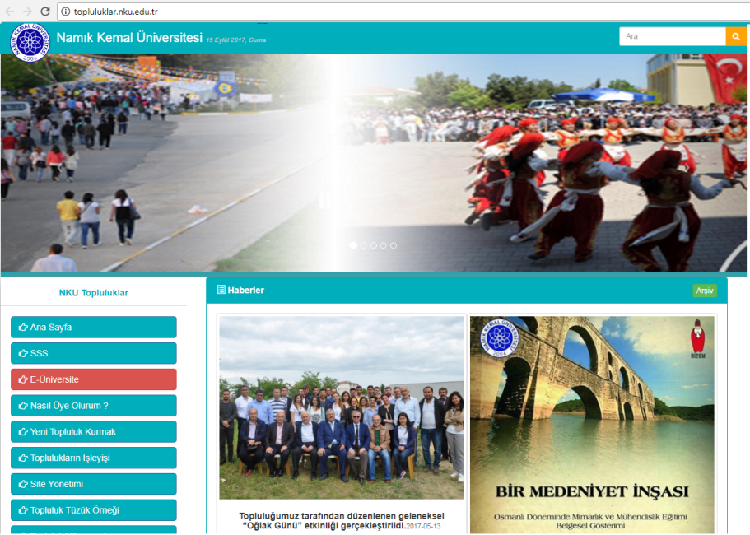
Öğrenci Toplulukları
Namık Kemal Üniversitesi’nde çeşitli bilimsel, kültürel ve sportif ilgi alanlarına ilişkin 79 adet öğrenci topluluğu bulunmaktadır. E-üniversite sisteminden öğrenci girişi yaparak topluluklara başvuruda bulunabilirsiniz. Daha fazla bilgi için http://topluluklar.nku.edu.tr/ adresini ziyaret edebilirsiniz.

Slide 7
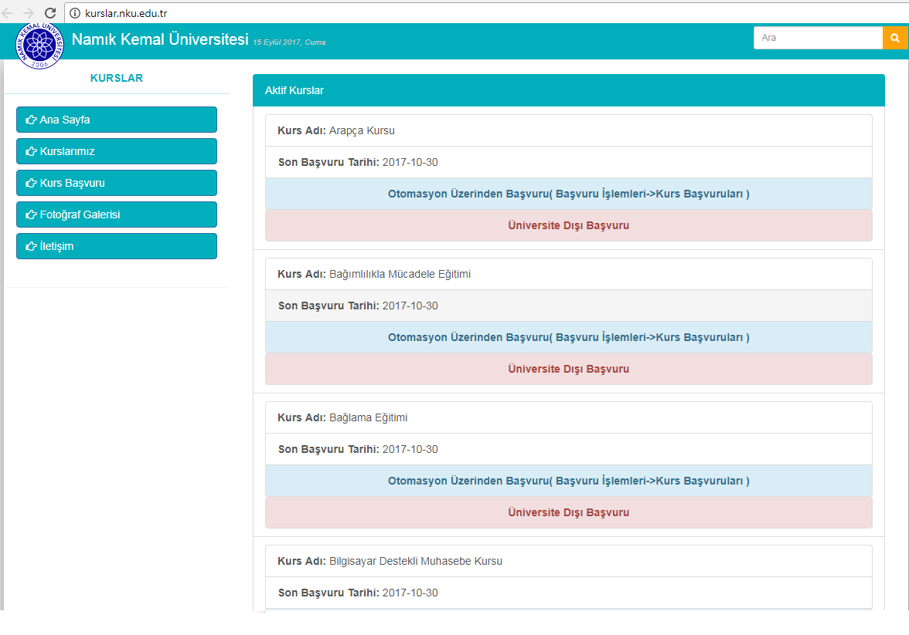
Ücretsiz Kurslar
Üniversitemiz personeli ve öğrencilerimizin beden - ruh sağlığını korumak, ilgi alanlarına göre boş zamanlarını değerlendirmek, yeni ilgi alanları kazanmalarını sağlayarak, yeteneklerinin ve kişiliklerinin sağlıklı bir şekilde gelişmesine imkân verecek hizmetler sunmak amacıyla, her yıl ücretsiz kurslar düzenlenmektedir. Daha fazla bilgi almak ve kurslara başvuru yapmak için http://kurslar.nku.edu.tr/ adresini ziyaret edebilirsiniz.

Slide 8
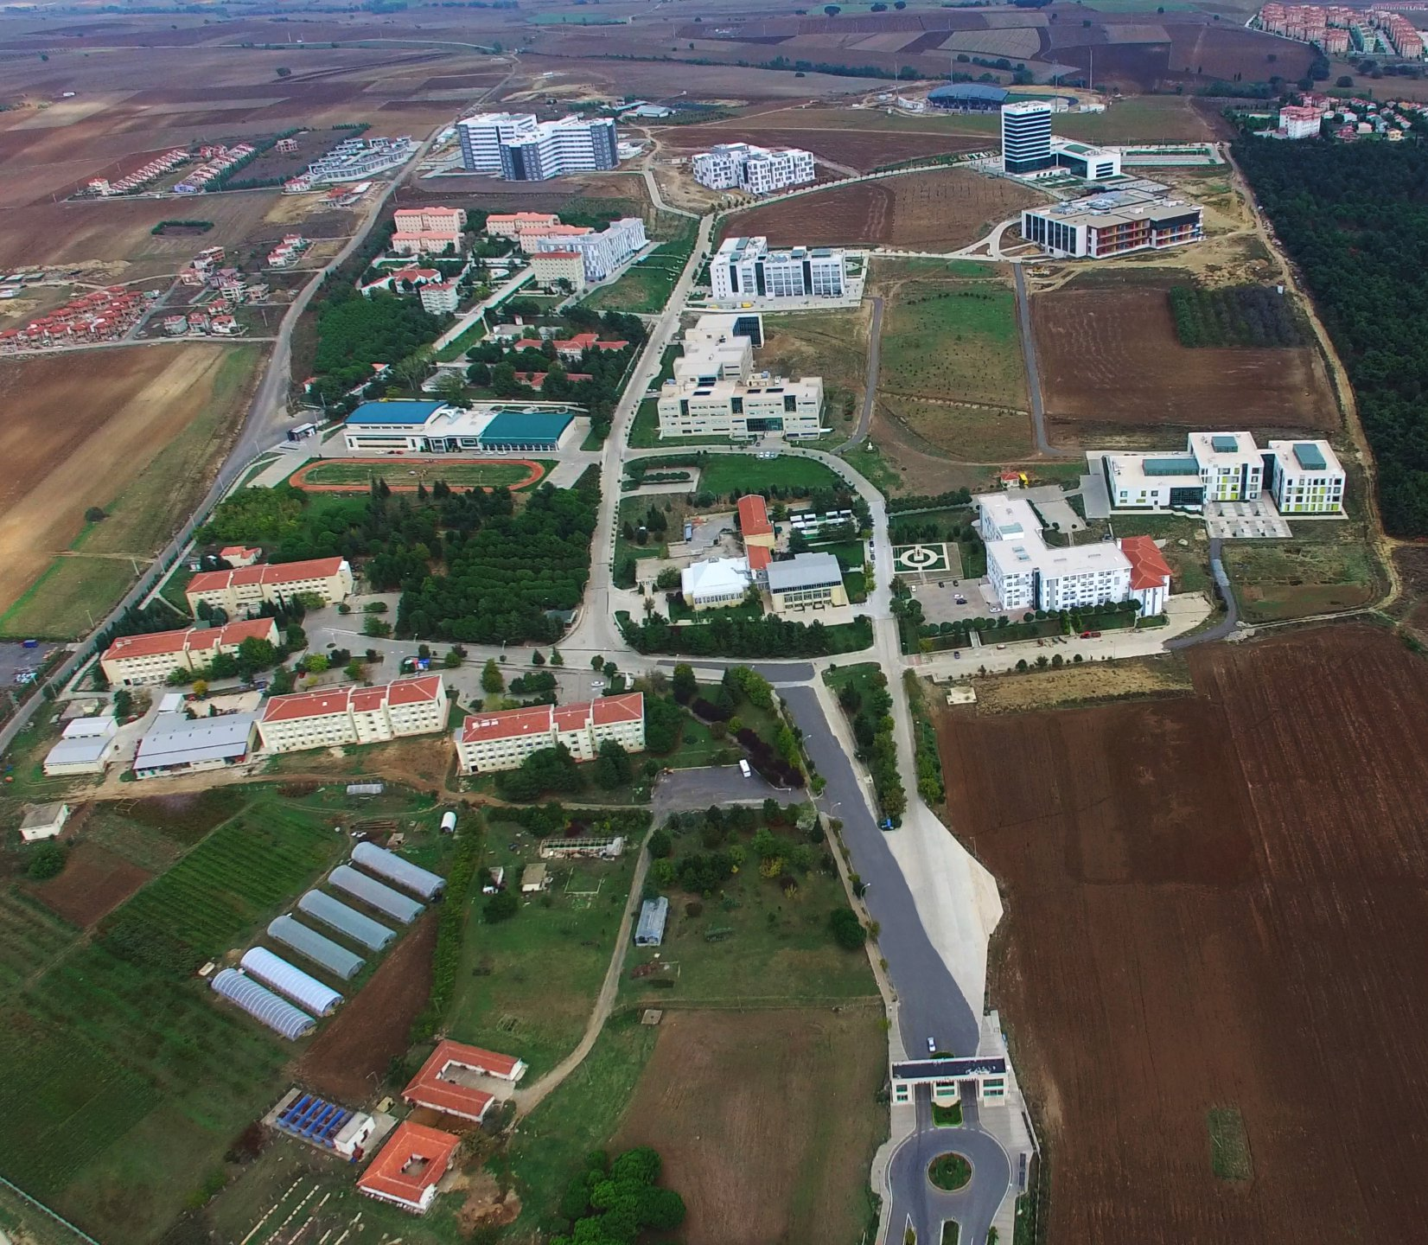
Hastane
Rektörlük
Öğrenci Yaşam Merkezi/ Yemekhane
Yabancı Diller Yüksekokulu
Öğrenci Yurtları
Giriş Kapısı
Kütüphane
Spor Kompleksi
Ziraaat Fakültesi
Çamlık Cafe
Piramit Salon/ 15 Temmuz Eğitim ve Kültür Merkezi
Ana Giriş Kapısı

Slide 9
Yabancı Diller Yüksekokulu
KURULUŞ: 2009
- Lisans ve önlisans programlarındaki genel İngilizce ve mesleki İngilizce derslerini planlar
-İngilizce muafiyet ve yeterlilik sınavlarını hazırlar ve uygular
- Erasmus + sınavını hazırlar ve uygular
- Lisans öğrencileri için isteğe bağlı İngilizce hazırlık sınıfı programı düzenler
http://ydyo.nku.edu.tr/

Slide 10
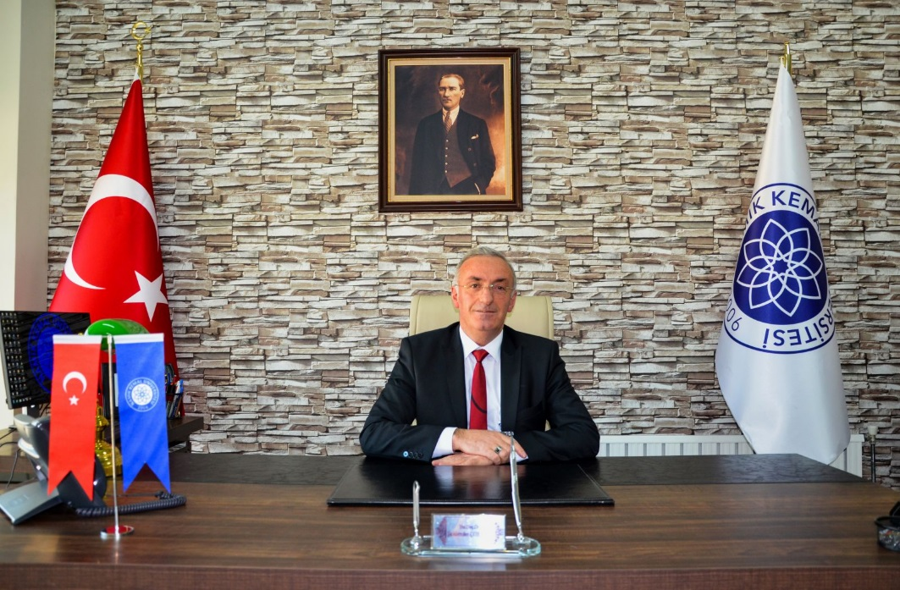
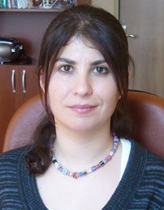
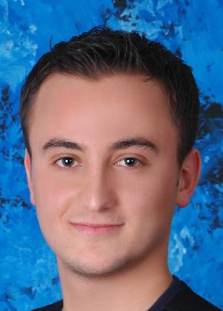
Yüksekokul Yönetimi
Yrd. Doç. Dr. Şahbender ÇORAKLI
Okt. Gülay BİLGAN Okt. Hüseyin KURT
http://ydyo.nku.edu.tr/

Slide 11
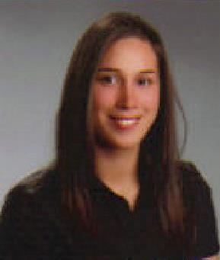
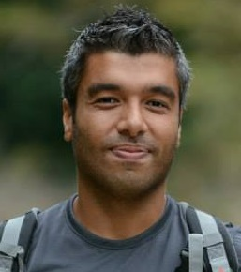
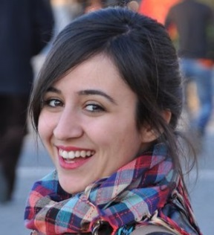
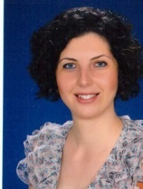
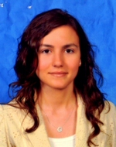
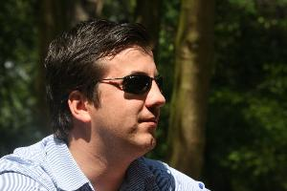
Akademik Personel
OKT. BERRAK BEŞİKÇİ
OKT. NURTEKİN CURA
OKT. BUKET BAKIR BAŞTÜRK
OKT. GİZEM AYDINLIOĞLU
OKT. CANAN KARAKOYUN
OKT. FATİH DİNLER
http://ydyo.nku.edu.tr/

Slide 12
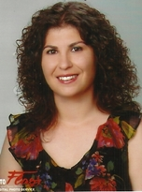
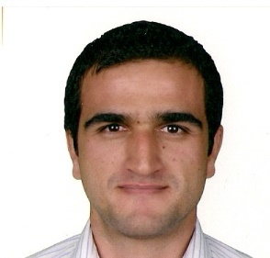
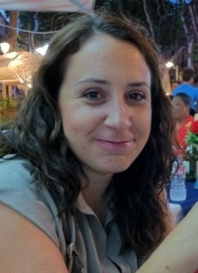
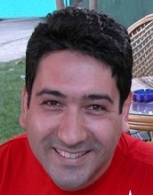
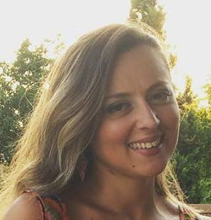
Akademik Personel
OKT. GÜLAY BİLGAN
OKT. HÜSEYİN KURT
OKT. GÜRAY KARADUMAN
OKT. ASLI ERBAY
OKT. HAKAN D. ERSÖZ
OKT. REYHAN AYDIN
http://ydyo.nku.edu.tr/

Slide 13
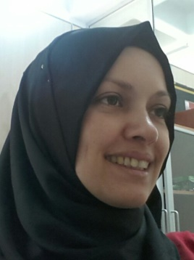
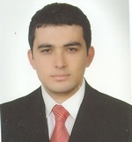
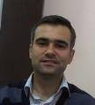
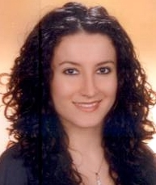
Akademik Personel
OKT. TİJEN TÜLÜBAŞ
OKT. SEÇKİN CAN
OKT. PINAR YÜNCÜ KURT
OKT. SELMAN ATİK
http://ydyo.nku.edu.tr/

Slide 14
İdari Personel
Yüksekokul Sekreteri: MERAL TİRYAKİ
Özlük ve Yazı İşleri : AZİZ UPÇİN
http://ydyo.nku.edu.tr/

Slide 15
YDYO Hazırlık Programı
Hazırlık programına katılan öğrencilerimiz:
- Seviye tespit sınavı sonuçlarına göre sınıflara yerleştirilir
- Yerleştikleri sınıflarda haftada 24 saat İngilizce dersi alır
http://ydyo.nku.edu.tr/

Slide 16
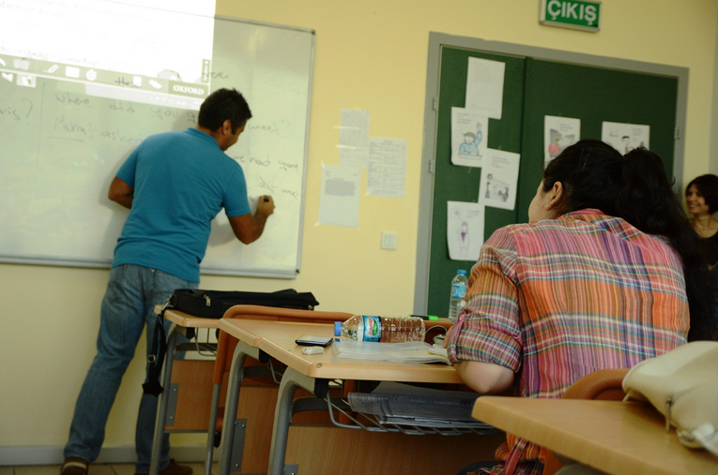
YDYO Hazırlık Programı
Sınıflar:
Hazırlık Programı öğrencileri; en fazla 25 kişilik, projeksiyon, bilgisayar ve ses düzeni ile donatılmış akıllı sınıflarda teknoloji destekli dil eğitimi görürler.
http://ydyo.nku.edu.tr/

Slide 17
YDYO Hazırlık Programı
Hazırlık Programı’nda dil eğitimi Avrupa Yabancı Dil Eğitim Kriterlerine (Common European Framework of References for Languages) dayalıdır.
Tüm materyaller ve sınavlar
bu kriterlerde belirtilen
seviye hedeflerine uygun
hazırlanır.
http://ydyo.nku.edu.tr/

Slide 18
YDYO Hazırlık Programı
Program içeriği – Kitap ve Materyaller
English File 3rd Edition Elementary
English File 3rd Edition Pre-intermediate
English File 3rd Edition Intermediate
http://ydyo.nku.edu.tr/

Slide 19
YDYO Hazırlık Programı
MAIN COURSE:
Bu ders öğrencilerin genel İngilizce becerilerini geliştirmek ve öğrencilerin dört temel dil becerisini geliştirmeyi amaçlar. Derste kullanılan materyaller ve teknikler, öğrencilerin İngilizceyi bir bütün olarak ele alarak, hem üniversite hem de ileriki yaşamlarına gerekli olan İngilizce becerilerini geliştirmeyi hedeflemektedir.
http://ydyo.nku.edu.tr/

Slide 20
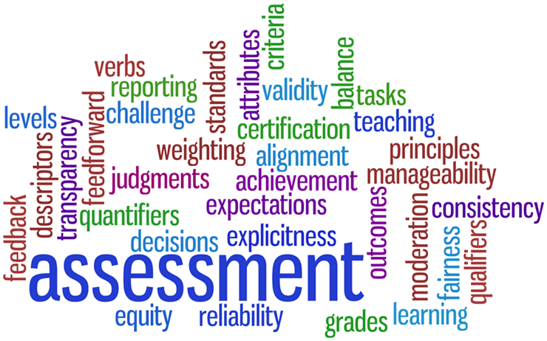
Sınavlar ve Başarı Değerlendirmesi
Hazırlık sınıflarında bir akademik yıl içinde 3 Ara Sınav ve 1 Final Sınavı olmak üzere toplam 4 sınav yapılır. Yıl içinde haberli/habersiz küçük sınavlar da öğrencinin başarısında belirleyici olmaktadır. Ayrıca öğrencilerin yıl içinde hazırlamış oldukları Gelişim Dosyaları ( Student Portfolio) ve Çevrimiçi Çalışmalar (Online Practice) bu değerlendirme içine katılır.
3 Ara Sınav
Küçük sınavlar (Quiz)
Portfolyolar
Çevrimiçi Çalışmalar (Online Practice)
Final sınavı
http://ydyo.nku.edu.tr/

Slide 21
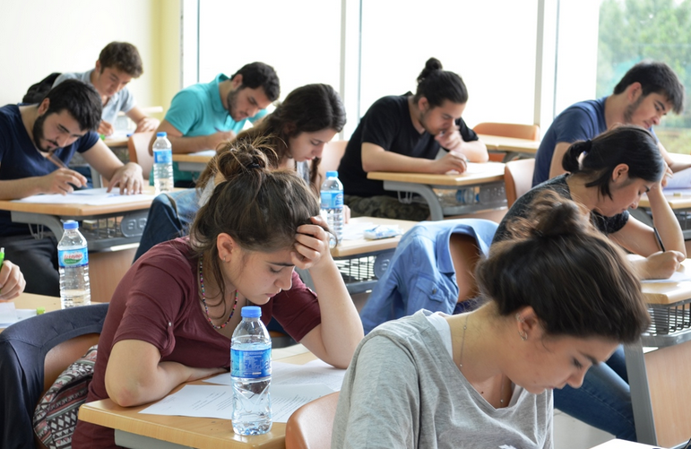
Sınavlar ve Başarı Değerlendirmesi
Sınav ve çalışmaların geçme notuna etkisi aşağıdaki tabloda belirtilmiştir:
1. Arasınav | 2. Arasınav | 3. Arasınav | Quiz | Online Practice | 1.Dönem Portfolio | 2.Dönem Portfolio | Final Sınavı
%10 | %10 | %10 | %10 | %10 | %5 | %5 | %40
http://ydyo.nku.edu.tr/

Slide 22
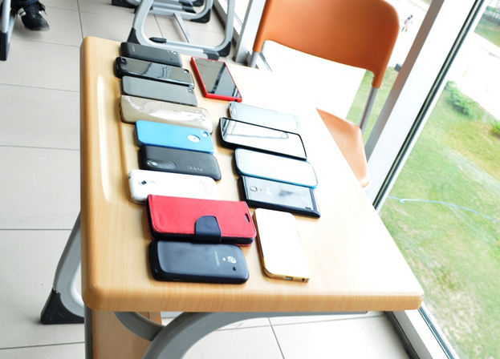
Ara sınavlar ve Final Sınavı
Arasınavlar ve Final sınavı 5 bölümden oluşmaktadır.
- İngilizce’nin Kullanımı/Dilbilgisi (Use of English),
- Dinleme (Listening)
- Okuma ve Kelime Bilgisi (Reading&Vocabulary)
- Yazma (Writing)
- Konuşma (Speaking)
http://ydyo.nku.edu.tr/

Slide 23
Ara sınavlar ve Final Sınavı
Sınavlar 2 oturumda yapılmaktadır.
- İlk gün Use of English, Listening, Reading ve Writing becerileri ölçülmektedir. Bu sınav yaklaşık 2.5 saat sürmektedir.
- İkinci gün Speaking sınavı yapılmaktadır. Bu sınavda her öğrenciye 10 dakika zaman verilerek çeşitli aktivitelerle öğrencilerin konuşma becerileri ölçülmektedir.
http://ydyo.nku.edu.tr/

Slide 24
Küçük sınavlar (Quiz)
- Küçük sınavlar, yıl içerisinde haberli/habersiz şekilde yapılmaktadır. Öğrenci küçük sınavın hangi tarihte ve saatte yapılacağını önceden bilmemektedir. Bu sayede öğrencinin bilgilerinin canlı kalması amaçlanmaktadır.
- Yapılan küçük sınavların ortalaması yıl sonu başarı durumuna %10 etki etmektedir.
http://ydyo.nku.edu.tr/

Slide 25
Öğrenci Portfolyosu (Student Portfolio)
-Hazırlık sınıfı öğrencilerinden yıl boyunca Portfolio tutmaları istenmektedir.
-Portfolyo; öğrencilerin çalışmalarını, harcadığı çabayı, ürünün tüm gelişim aşamalarını kanıtlarıyla gösteren bir dosyadır, hem öğretmen hem de öğrenci için bir değerlendirme aracıdır.
-Öğrenci portfolyosunda; dönem
boyunca yapılan çalışmalar, yazma
ödevleri, projeler, okuma kitapları
yer almaktadır.
- Portfolyo, yıl sonu başarı durumuna %10 etki etmektedir.
http://ydyo.nku.edu.tr/

Slide 26
Öğrenci Portfolyosu (Student Portfolio)
Portfolio;
- Öğrencinin performansının kaydedilmesine,
- Öğrencinin gelişimini kanıtlarla ve daha sağlıklı izlemeye,
- Öğrencinin öz disiplin ve sorumluluk bilincini geliştirilmesine ve kendi kendini değerlendirme becerisi kazanmasına,
- Öğretim programında geliştirilmeye ihtiyaç olan alanların belirlenmesine,
- Öğrencilerin değerlendirilmesine olanak sağlar.
http://ydyo.nku.edu.tr/

Slide 27
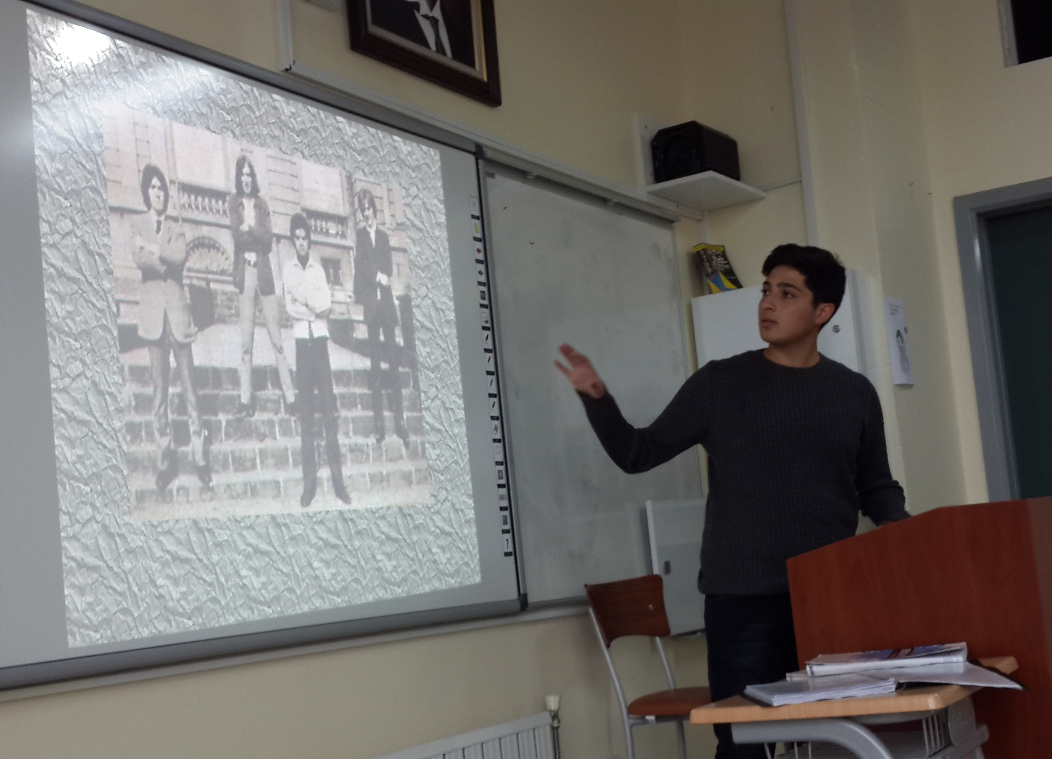
Sınıf Sunumları
Sınıf içi sunumları güz döneminde 1 ve bahar döneminde 1 kez olmak üzere yılda 2 kez gerçekleştirilir.
Öğrenci, önceden
seçtiği bir konu
üzerine araştırma
yaptıktan sonra
belirlenen tarihte
sınıf arkadaşları
önünde yaklaşık 5
dakika süren bir
sunum yapar.
Bu sayede öğrencilerin topluluk önünde İngilizce konuşması teşvik edilir.
http://ydyo.nku.edu.tr/

Slide 28
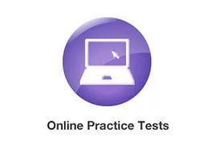
Çevrimiçi Çalışmalar - Online Practice
Alacağınız orijinal ana ders (main course) kitabı içerisinde her öğrenciye özel bir online platforma giriş şifresi bulunacaktır. Bu şifre ile «Oxford Online Skills Program» a dahil olacaksınız.
Bu program kapsamında yaptığınız çalışmalar yıl sonu başarı notunuza %10 etki etmektedir.
http://ydyo.nku.edu.tr/

Slide 29
Çevrimiçi Çalışmalar - Online Practice
Erişim kodlarınız görevli öğretim elemanı tarafından toplanana kadar bireysel giriş yapmayınız!!!
Öğrencilerin internet üzerindeki özel içeriğe erişebilmeleri için kitapların içerisinde bir erişim kodu (ACCESS CODE) bulunmaktadır. Bu kod: Kişiye özeldir. Öğretmeniniz dışında kimseyle paylaşılmamalıdır. Kartını kaybedene yeni kod verilmez, bu nedenle kartlar sene sonuna kadar saklanmalıdır.
http://ydyo.nku.edu.tr/

Slide 30
Yabancı Diller Yüksekokulu 2015-2016 Öğretim Yılı Akademik Takvimi
Güz Yarıyılı
isteğe Bağlı Hazırlık Sınıfı Ders Kaydı | 18-22 Eylül 2017
Derslere başlama | 18 Eylül 2017
Seviye Tespit Sınavı | 19 Eylül 2017
1. Ara Sınav | 06 -07 Kasım 2017
2. Ara Sınav | 25-26 Aralık 2017
Derslerin bitişi | 22 Aralık 2017
Hazırlık Sınıfı Yabancı Dil Yeterlilik Sınavı | 30 Ocak 2018
http://ydyo.nku.edu.tr/

Slide 31
Yabancı Diller Yüksekokulu 2015-2016 Öğretim Yılı Akademik Takvimi
Bahar Yarıyılı
Ders Kaydı | 05-09 Şubat 2018
Derslere başlama | 05 Şubat 2018
3. Ara Sınav | 26-27 Mart 2018
Derslerin bitişi | 11 Mayıs 2018
Final Sınavı | 14-15 Mayıs 2018
http://ydyo.nku.edu.tr/

Slide 32
Derslere Devam/Devamsızlık
Hazırlık sınıflarında %85 derse devam zorunluluğu vardır. Öğrencilerin devamları idarece titizlikle kayıt altında tutulmaktadır.
Kaç saat devamsızlık yaptığını takip etmek öğrencinin sorumluluğundadır!
Devamsızlıklar güz dönemi sonunda ve 3. ara sınavdan sonra açıklanacaktır.
http://ydyo.nku.edu.tr/

Slide 33
Derslere Devam/Devamsızlık
Toplam ders süresinin %15’inden (110 saat) fazlasında devamsızlık yapan öğrenciler başarısız sayılır ve yıl sonunda yapılan final sınavına giremezler.
Devamsızlık için doktor raporları geçerli bir mazeret olarak kabul edilmez.
http://ydyo.nku.edu.tr/

Slide 34
Ders Dışı Etkinlikler
Bağımsız dil merkezi: Bağımsız Dil Öğrenme Merkezi’nde (Independent Learning Center) öğrencilerimiz İngilizce gazeteleri ve dergileri okuyabilir, seviyelere göre ayrılmış kitapları okuyarak İngilizce kelime bilgilerini arttırabilir, dilbilgisi kitapları ile araştırma ve pratik yapabilirler.
http://ydyo.nku.edu.tr/

Slide 35
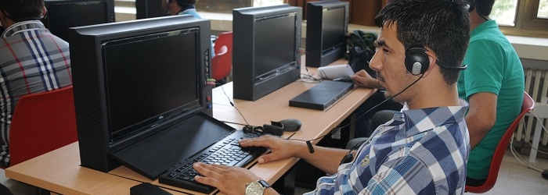
Ders Dışı Etkinlikler
Dil Laboratuvarları: Yabancı Diller Yüksekokulu’nda hazırlık sınıflarının dil eğitiminde kullanılmak üzere 2 adet dil laboratuvarı bulunmaktadır ve Çevirimiçi Çalışmaların yapılması için düzenli olarak kullanılmaktadır.
http://ydyo.nku.edu.tr/

Slide 36
Ders Dışı Etkinlikler
Konuşma Kulübü: Hazırlık Programı’nda dil eğitimi çeşitli ders dışı etkinliklerle desteklenir. Öğrencilerimiz diledikleri takdirde bir öğretim elemanının rehberliğinde Konuşma Kulübü (Conversation Club) etkinliğine katılabilir.
http://ydyo.nku.edu.tr/

Slide 37
Öğrencilerden Beklenilenler
Öğrencilerin, ders kitaplarını ilk hafta içerisinde temin etmeleri eğitim öğretimin devamlılığı açısından önemlidir.
Derslerde kullanılacak ders kitaplarının fotokopi ile çoğaltılması ya da derse korsan/ofset yayınlarla gelinmesi yasaktır.
http://ydyo.nku.edu.tr/

Slide 38
Öğrencilerden Beklenilenler
Dakik olmak! Tüm öğrenciler ders başlamadan ve öğretim elemanı derse girmeden sınıfta olmak zorundadır. Sınıf düzenini bozacağından geç kalan öğrenciler derse alınmayacaklardır.
Öğrenciler derse hazırlıklı gelmeli, kitaplarını, defterlerini, kalemlerini yanlarında getirmeli, dersi dinlemeli ve derse katılmalarıdır.
Öğretim elemanları öğrencilerin dil gelişimlerine destek olmak için sınıf dışı çalışma olarak öğrencilere ödev / proje verirler ve verilen ödev/projelerin zamanında tamamlanması gerekmektedir.
http://ydyo.nku.edu.tr/

Slide 39
Öğrencilerden Beklenilenler
Öğrencilerimizin sınıf içinde cep telefonlarını kapalı tutmaları zorunludur.
Öğrencilerin izin almaksızın yeme-içmeden ve dersle ilgisi olmayan konuşmalar ile diğer öğrencileri rahatsız ederek öğrenme ortamını bozacak eylemlerden kaçınmaları gerekir.
Öğrencilerin öğretim elemanları ile iletişime açık bir tutum içerisinde olmaları önemlidir, endişelerini veya şikayetlerini saygı çerçevesinde dile getirmeleri beklenmektedir.
http://ydyo.nku.edu.tr/

Slide 40
Öğrencilerden Beklenilenler
Öğrencilerimiz sınavlara vaktinde gelmelidirler. Sınavlar Listening ile başlar. Sınav başlatıldıktan sonra gelen öğrenciler bu sınava giremezler ve Listening bölümü bittikten sonra sınava katılabilirler.
Sınav boyunca öğrencilerin birbirleriyle konuşması ve cep telefonlarını açık tutması yasaktır.
Kurallara uymayan ya da uygunsuz davranışta bulunan öğrencilerin sınavları geçersiz sayılır.
Sınavlarda kopya çekmeye teşebbüs eden, çeken veya çektiren ya da yerine bir başkasını sınava sokan öğrenciler disiplin kuruluna sevk edilir.
Yüksekokulumuzun websitesinden Yükseköğretim Kurumları Öğrenci Disiplin Yönetmeliğine ve Yabancı Diller Yüksekokulu Yabancı Dille Öğretim Yapılmasında Uyulacak Esaslara İlişkin Yönerge’ye ulaşabilirsiniz.
http://ydyo.nku.edu.tr/

Slide 41
Öğrencilerden Beklenilenler
Yüksekokulumuzdaki tüm görevlilerin sizin sağlıklı, güvenli ve huzurlu bir şekilde eğitim almanızı sağlayabilmek için çalıştıklarını unutmayınız, sizlere yapılan uyarılara önem veriniz.
Disiplin soruşturması sonucunda ceza almanız halinde, burs ve/veya kredinizin kesileceğini, yatay geçiş ve benzeri öğrencilik haklarınızdan yaralanamayacağınızı ve sonucun ilgili kurumlar ile birlikte ailenize de bildirileceğinin farkında olarak öğrenciye yakışmayan tutum ve davranışlardan uzak durunuz.
http://ydyo.nku.edu.tr/

Slide 42
Sosyal Faaliyetler
Yüksekokulumuz öğrencilerinden oluşan spor takımları Üniversitemiz Rektörlüğünce düzenlenen turnuvalara katılabilmektedirler.
Öğrencilerimiz Üniversitemizin Öğrenci Topluluklarına bağlı olarak sosyal etkinliklerde görev alabilmekte ve bu etkinlikleri belirlenen tarihlerde sergilemektedirler.
http://ydyo.nku.edu.tr/

Slide 43
Sosyal Faaliyetler Futbol Turnuvası
http://ydyo.nku.edu.tr/

Slide 44
Sosyal Faaliyetler Basketbol Turnuvası
http://ydyo.nku.edu.tr/

Slide 45
Sosyal Faaliyetler Voleybol Turnuvası
http://ydyo.nku.edu.tr/

Slide 46
Sosyal Faaliyetler Film Gösterimi
http://ydyo.nku.edu.tr/

Slide 47
Sosyal Faaliyetler Bilgi Yarışması
http://ydyo.nku.edu.tr/

Slide 48
Sosyal Faaliyetler Halısaha Turnuvası
http://ydyo.nku.edu.tr/

Slide 49
Sosyal Faaliyetler Halısaha Turnuvası
http://ydyo.nku.edu.tr/

Slide 50
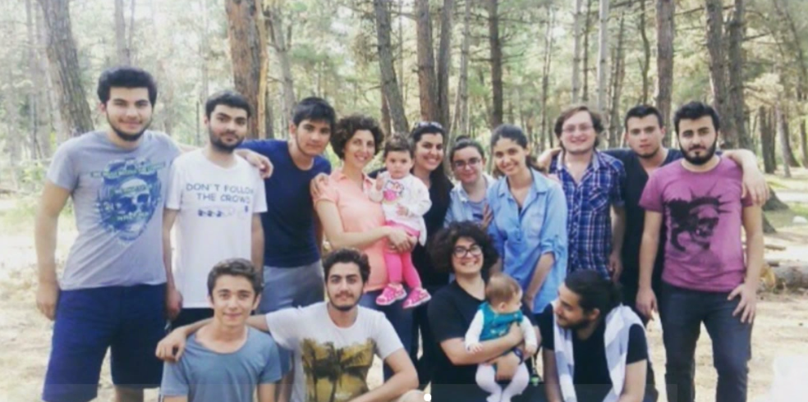
Sosyal Faaliyetler Piknik/Gezi
http://ydyo.nku.edu.tr/

Slide 51
Sosyal Faaliyetler Sınıf Etkinliği
http://ydyo.nku.edu.tr/

Slide 52
Ders Kitaplarının Temini
Öğrencilerimiz orijinal olması koşuluyla ders kitaplarını kendilerini temin edebilirler.
www.macentastore.com
http://ydyo.nku.edu.tr/

Slide 53
2017-2018 AKADEMİK YILI’NDA
HAZIRLIK SINIFLARINA KAYIT YAPTIRMIŞ
TÜM ÖĞRENCİLERİMİZE HOŞGELDİNİZ DİYOR
BAŞARILI VE VERİMLİ BİR AKADEMİK YIL DİLİYORUZ…
http://ydyo.nku.edu.tr/

Slide 54
YABANCI DİLLER YÜKSEKOKULU
Namık Kemal Mahallesi Kampüs Caddesi No:1
59030 TEKİRDAĞ
Tel: 0282 250 30 00
Fax: 0282 250 99 35
http://ydyo.nku.edu.tr/
http://ydyo.nku.edu.tr/

